Slide 1
Tmap api를 활용한 경로 탐색 기반 휴게소 커뮤니티 시스템
요기조기
ㅣ 발표자 지민우
ㅣ 5조 요기오조
ㅣ 조원 이용진, 임정민, 정한나, 정회성, 조성민A, 지민우
2025.09.19

Slide 2

목차
1
1. 서론
1.1 아이디어
1.2 프로젝트 목표
2. 구현
2.1 시스템 구성도
2.2 기술 스택
3. 시연
3.1 기능 소개
3.2 시연
4. 마무리
4.1 개선점

Slide 3

아이디어
2
https://www.donga.com/news/It/article/all/20240522/125048283/1

Slide 4

아이디어
3
https://www.fnnews.com/news/202412111302334613

Slide 5



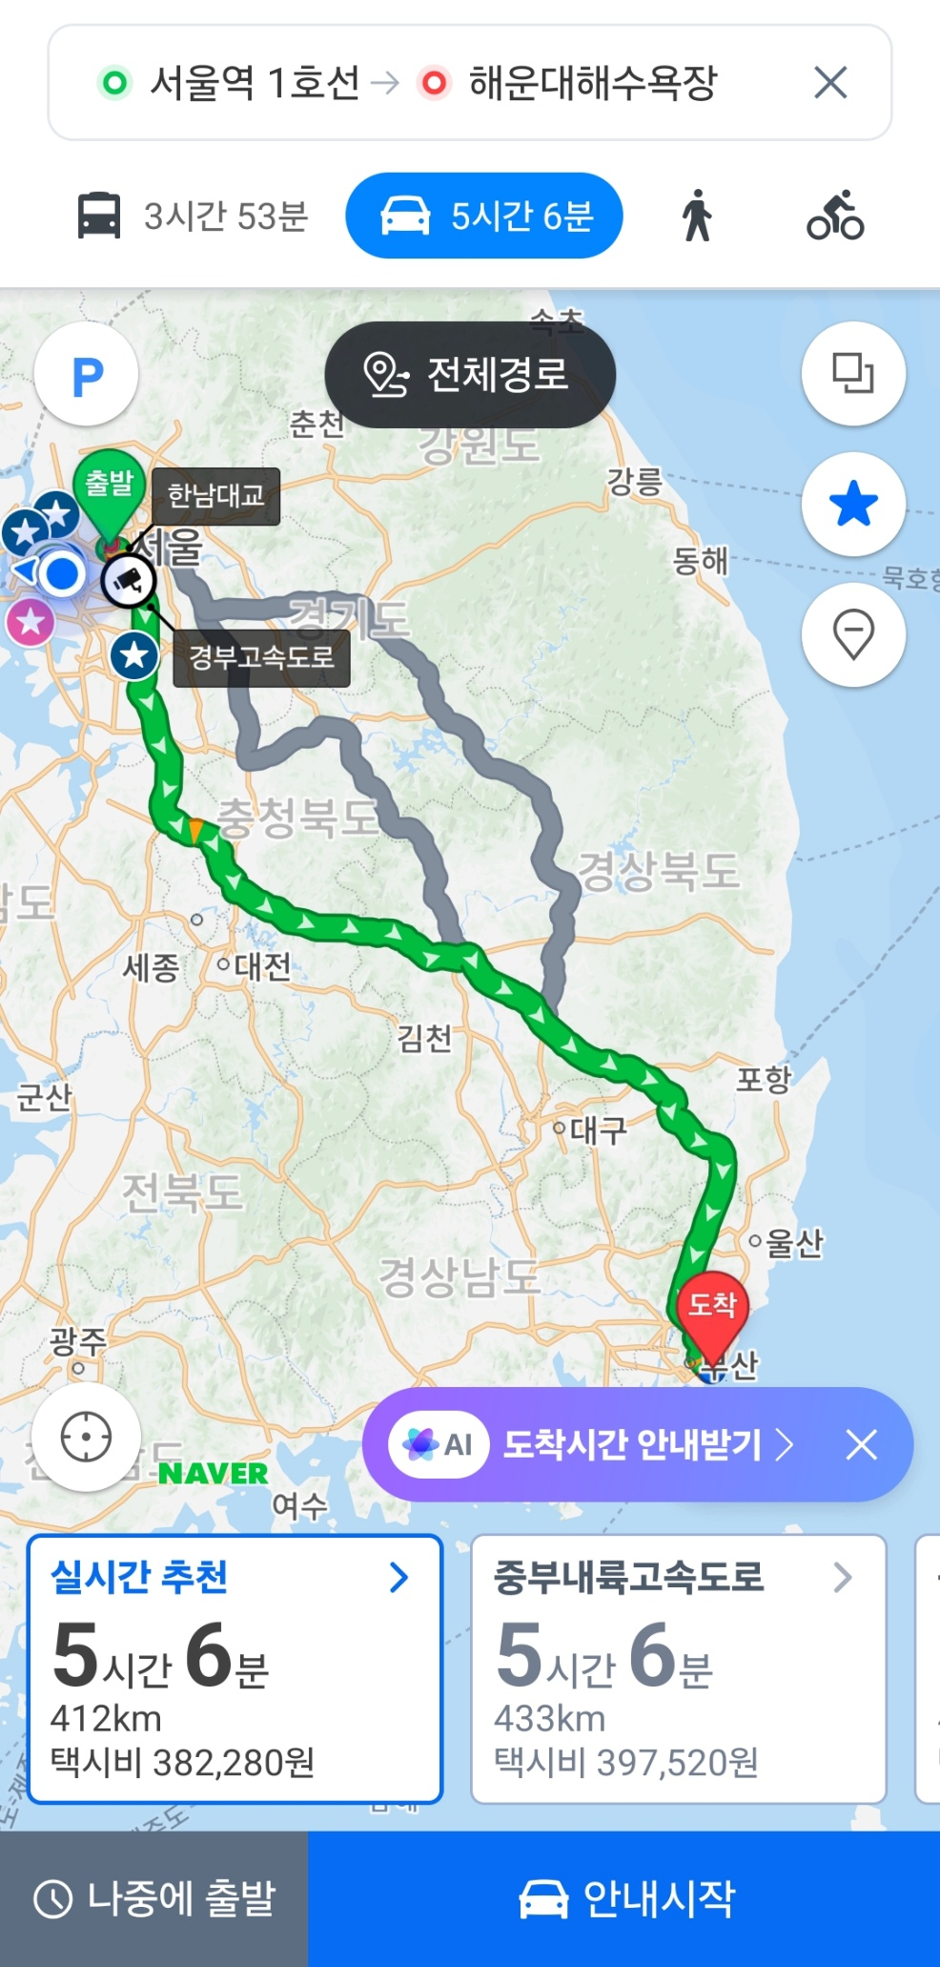
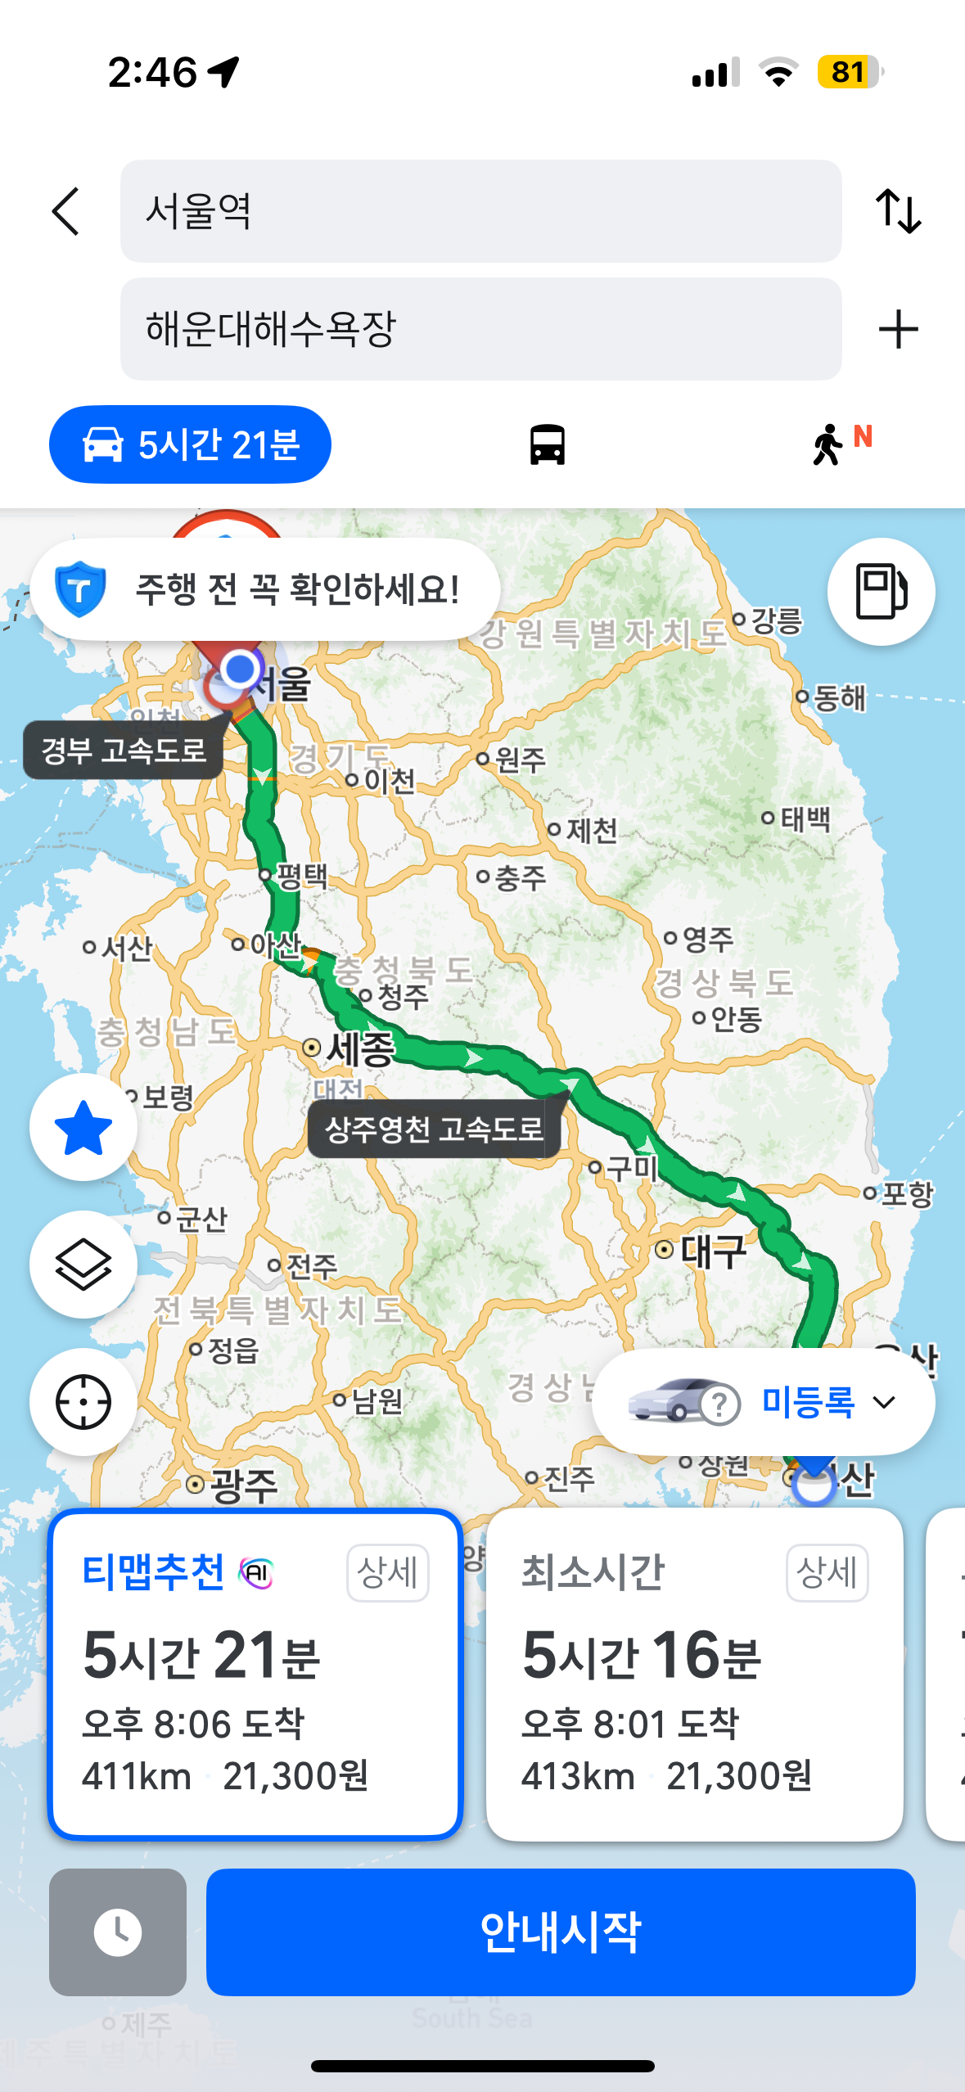
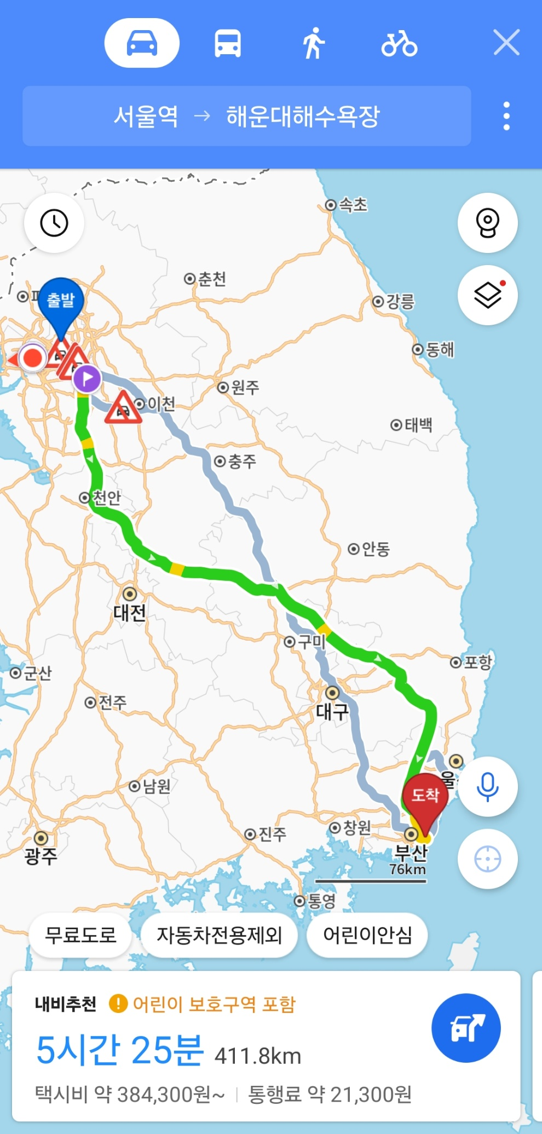
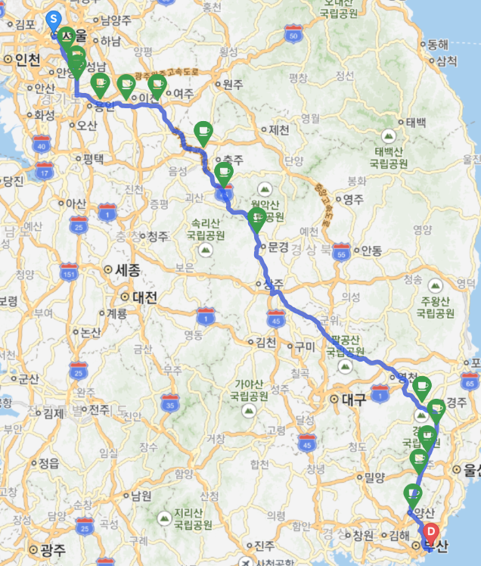
아이디어
4

Slide 6
프로젝트 목표
5
목표
서비스
Tmap API를 활용하여 유저에게 경로와 주변 휴게소를 제공하고, Open API로 자세한 휴게소 정보를 제공
유저는 휴게소에 리뷰를 남길 수 있고 맘에 드는 휴게소를 즐겨찾기하여 관리
기술
React, Spring, Mariadb, Redis, Docker 등을 사용하여 실제 서비스를 할 수 있는 수준의 아키텍쳐를 구현
API 연동을 통해 변화하는 데이터를 처리
경험
실무같은 상황에서 다양한 사람과 협업하며 생기는 이슈들을 직접 경험해보고 해결

Slide 7










시스템 구성도
6
Tmap
공공데이터포털
openai
Client
Frontend
Backend
React
Spring
Mariadb
Redis

Slide 8
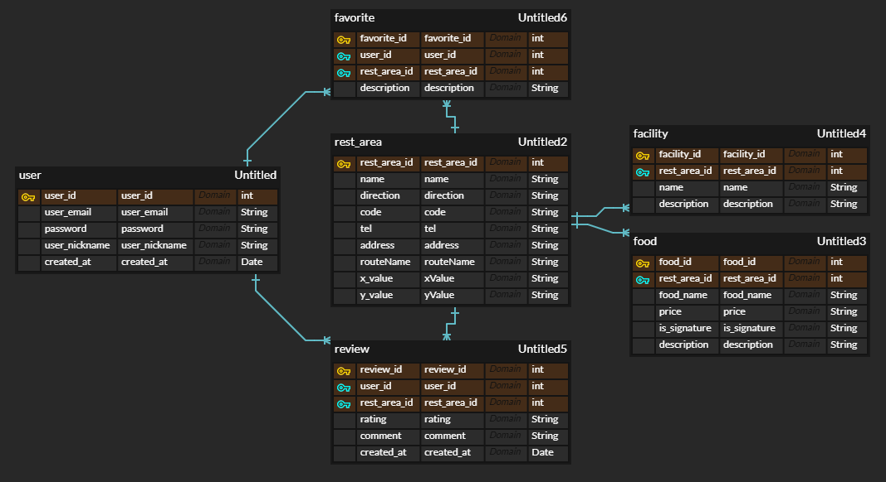
DB
6-1
API
공공데이터포털

Slide 9
기술 스택
7
프론트엔드
백엔드
React: SPA, 컴포넌트 기반 UI
TailWind CSS: 디자인 프레임워크
Spring:
Boot (REST API)
JPA (ORM)
데이터베이스
기타
Mariadb: 유저, 휴게소, 편의시설, 음식, 즐겨찾기, 리뷰 정보 저장
Redis: 유저 토큰 관리
API: Tmap (지도, 경로, POI, POR), Open API (휴게소에 관한 정보), Open AI (AI 대화 처리)
인프라: Docker (환경 일관성), Github (형상 관리)
POI : Point Of Interest
POR : POI Of Route

Slide 10

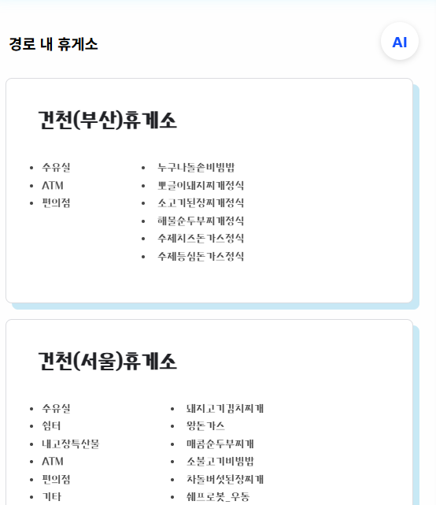
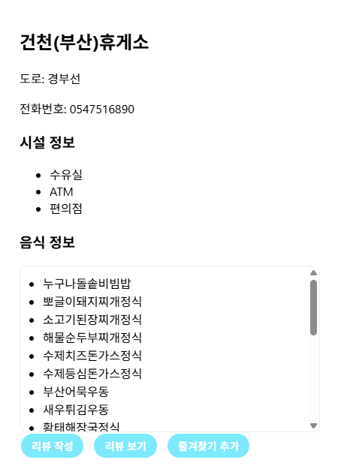
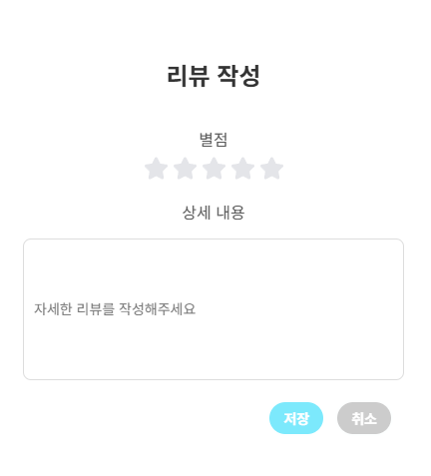
기능 소개
8
경로 탐색
경로 탐색
휴게소 정보 조회
경로 탐색
휴게소 필터링
리뷰 / 즐겨찾기

Slide 11
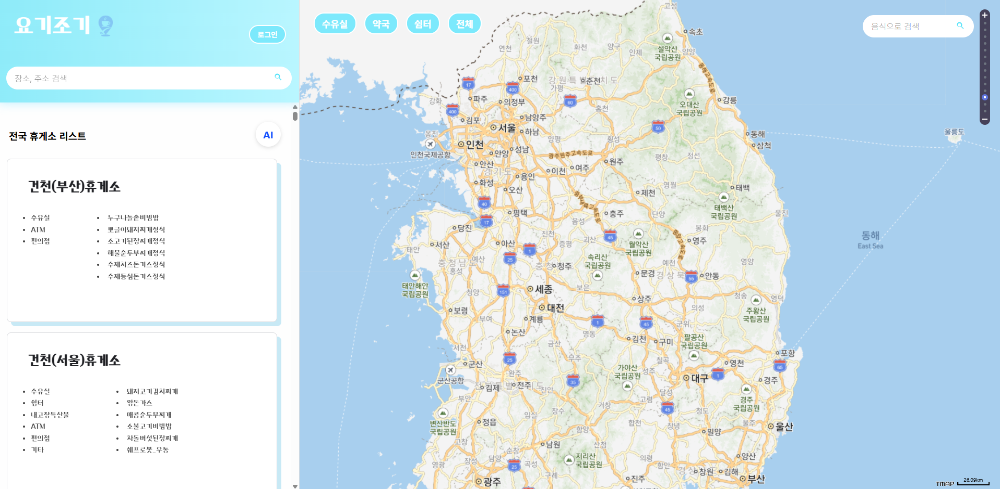
시연
9
사이트

Slide 12
마무리
10
배운 점
기술 : 배운 기술을 직접 적용해보는 경험
협업 : 프론트엔드와 백엔드의 협업 경험과 Github를 통한 소스 공유
문제 해결 : API 오류나 Git을 사용하다 생기는 문제 등 실무에서 생길 수 있는 문제 상황 경험
아쉬운 점
짧은 프로젝트 기간으로 인한 디테일 아쉬움
원격 프로젝트로 인한 의사소통 아쉬움
앞으로
추가사항 : 디테일 개선 / 클라우드 배포 / CI/CD 적용
협업 : 계획, 일정 관리, 의사 소통 등 더 개선

Slide 13
감사합니다

